Slide 1
KREATORZY
INNOWACJI

Slide 2
CZYM JEST INNOWACJA
zmianą jedyną w swoim rodzaju
CO TO ZNACZY, ŻE COŚ JEST INNOWACYJNE?
nieszablonowe
kreatywne
nowatorskie

Slide 3
wdrożenie nowego
lub istotnie
ulepszonego produktu
coś czego nie było
CO TO JEST INNOWACJA ?
nie każda zmiana ma charakter innowacji –
za to każda innowacja powoduje zmianę
innowacja to potrzeba

Slide 4
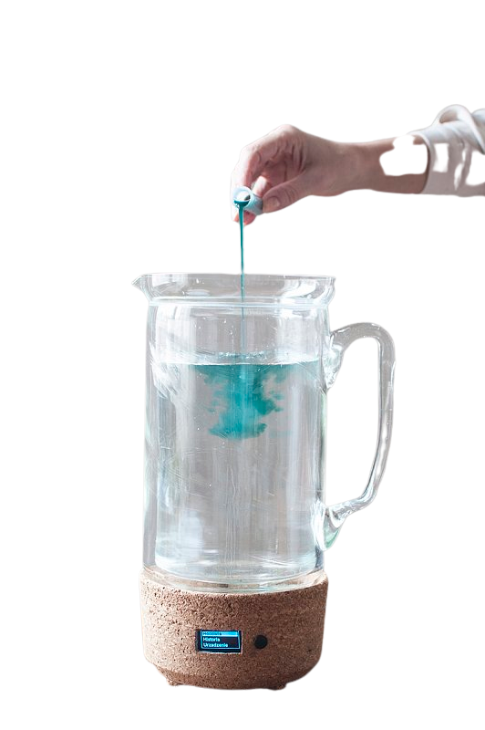
INNOWACJA PRZYKŁADY
INNOWACJA TORBA BORBA JEST SKIEROWANA DO OSÓB STARSZYCH, MAJĄCYCH TRUDNOŚCI W SAMODZIELNYM ROBIENIU ZAKUPÓW. UŻYTKOWANIE OPIERA SIĘ NA WSPÓŁDZIELENIU W MIKROSPOŁECZNOŚCI. PROJEKT REALIZOWANY W RAMACH GENERATORA INNOWACJI SIECI WSPARCIA
ALGATOR - BIOREAKTOR DO HODOWLI ALG
ALGI MAJĄ SZANSĘ STAĆ SIĘ JEDZENIEM PRZYSZŁOŚCI. SAMODZIELNA HODOWLA DAJE POCZUCIE SPRAWCZOŚCI – MY JESTEŚMY AUTORAMI NASZEGO POSIŁKU – STWARZAMY GO. URZĄDZENIE MA PRZYBLIŻYĆ ALGI, JEGO WYGLĄD SUGERUJE SPOŻYWCZY CHARAKTER ZAWARTOŚCI. UKRYTE KOMPONENTY ELEKTRONICZNE DBAJĄ O PRAWIDŁOWE ŚRODOWISKO DLA GLONÓW.
LODY, KTÓRE SIĘ NIE ROZPUSZCZAJĄ – JAPOŃSKI HIT

Slide 5
NIE WYMAGAMY OD WAS TAKICH CUDÓW
TWÓRZCIE COŚ PROSTEGO
MYŚLCIE NIESZABLONOWO
WIDZICIE JAKIEŚ OBSZARY RZECZYWISTOŚCI, KTÓRE CHCIELIBYŚCIE "POPRAWIĆ"
MACIE SWÓJ POMYSŁ NA INNOWACJE – TWÓRZCIE!

Slide 6
JAK ZACZĄĆ
UWOLNIJ SWOJĄ KREATYWNOŚĆ I WYOBRAŹNIĘ
POCZĄTEK
BYWA TRUDNY
PROJEKTUJ

Slide 7
TERAZ ZOSTAJE JUŻ TYLKO ZGŁOSZENIE

Slide 8
ZASADY UDZIAŁU W KONKURSIE
METODA I INTERPRETACJA DOWOLNA
KAŻDA DZIEDZINA ŻYCIA- NAJLEPIEJ OBOK WAS
PRACA W GRUPACH LUB INDYWIDUALNIE
OPIS POMYSŁU (PREZENTACJA MAKS. 10 SLAJDÓW)

Slide 9
TERMINY
ZGŁOSZENIE 10 MAJA 2023
OGŁOSZENIE WYNIKÓW 12 MAJA 2023
FINAŁ- 19 MAJA 2023 ROKU/ PLANETARIUM ŚLĄSKIE
PREZENTACJE ZWYCIĘZCÓW
WRĘCZENIE NAGRÓD

Slide 10
NAGRODY KLASOWE/
RZECZOWE O WARTOŚCI:
I MIEJSCE 1 500 ZŁ
II MIEJSCE 1 000 ZŁ
III MIEJSCE 800 ZŁ
DODATKOWO
NAGRODY RZECZOWE DLA UCZNIÓW
POKAZ GWIEZDNY W PLANETARIUM ŚLĄSKIM

Slide 11
ŻYCZYMY POWODZENIA,
BĄDŹCIE INNOWACYJNI I KREATYWNI

Slide 12
FUNDUSZEUE.SLASKIE.PL
KONKURS WSPÓŁFINANSOWANY PRZEZ UNIĘ EUROPEJSKĄ ZE ŚRODKÓW EUROPEJSKIEGO FUNDUSZU SPOŁECZNEGO
W RAMACH REGIONALNEGO PROGRAMU OPERACYJNEGO WOJEWÓDZTWA ŚLĄSKIEGO NA LATA 2014-2020

